Slide 1
用我一生
作词、作曲：邵家菁
Notes:
石狮市湖滨教会欢迎您！

Slide 2
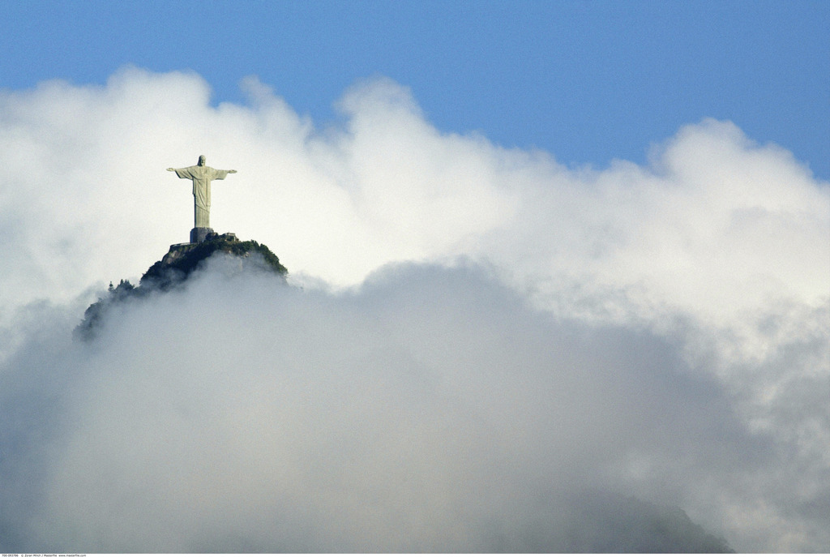
用不住的赞美
用不住的感谢
将尊贵颂赞都归给你天父
因你爱我无穷
因你爱我深广
一生一世要在你宝座前
Notes:
石狮市湖滨教会欢迎您！

Slide 3
你救我脱离黑暗
进入奇妙光明
使我生命重新有了真实意义
你用大能的膀臂将我来扶持
用测不透的爱永远爱我
Notes:
石狮市湖滨教会欢迎您！

Slide 4
我要一生跟随
我要一生献上
服事你是我最大福份
求用我的全心
求用我的全人
在地上荣耀你的圣名
Notes:
石狮市湖滨教会欢迎您！

Slide 5
用不住的赞美
用不住的感谢
将尊贵颂赞都归给你天父
因你爱我无穷
因你爱我深广
一生一世要在你宝座前
Notes:
石狮市湖滨教会欢迎您！

Slide 6
你救我脱离黑暗
进入奇妙光明
使我生命重新有了真实意义
你用大能的膀臂将我来扶持
用测不透的爱永远爱我
Notes:
石狮市湖滨教会欢迎您！

Slide 7
我要一生跟随
我要一生献上
服事你是我最大福份
求用我的全心
求用我的全人
在地上荣耀你的圣名
（阿们）
Notes:
石狮市湖滨教会欢迎您！————夜静风轻

